Slide 1
前端技术分享
动态规划算法之最优解问题

Slide 2
概述
思想
特征
将一个问题分解为若干子问题，对每一个子问题求最优解
前一个子问题的最优解为下一个子问题提供了有效信息
依次解决子问题，最后一个子问题的解就是初始问题的最优解
重叠子问题
递归算法反复计算相同的子问题
最优子结构
一个问题的最优解包含子问题的最优解
状态转移方程

Slide 3
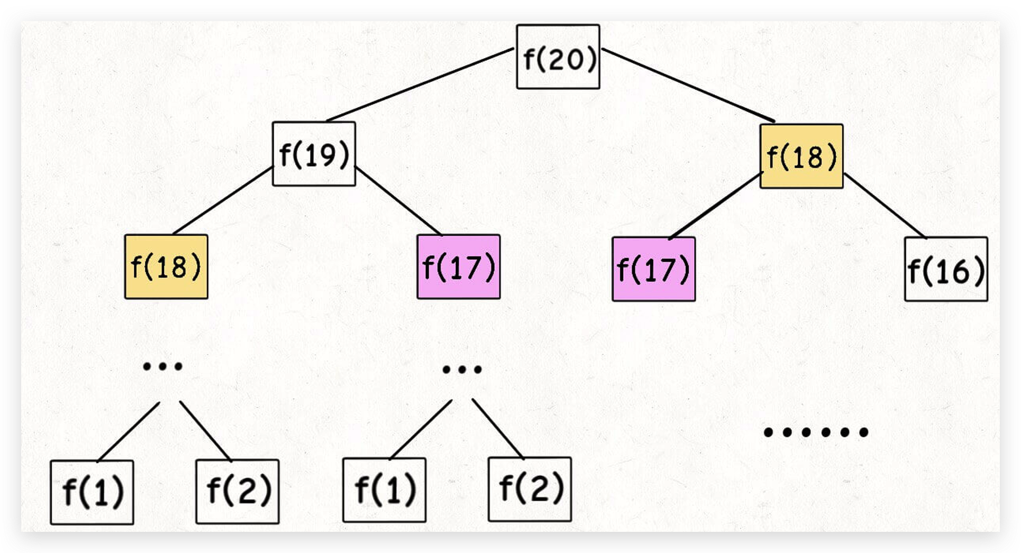
斐波那契数列 - 重叠子问题
1，1，2，3，5，8，13，21...
f(n) = f(n-1) + f(n-2)
存在大量重复计算，比如 f(18) 被计算了两次，而且你可以看到，以 f(18) 为根的这个递归树体量巨大，
多算一遍，会耗费巨大的时间。更何况，还不止 f(18) 这一个节点被重复计算，所以这个算法极其低效

Slide 4
凑零钱问题 - 最优子结构
通过子问题的最优解得到
给你 3种面值的硬币，面值分别为 1, 2 , 5 ，每种硬币的数量无限，再给一个总金额 11，问最少需要几枚硬币凑出这个金额，如果不可能凑出，算法返回 -1
选1
opt[11-1]
当 n < 0 return -1
当 n = 0 return 0
opt[11]= min
opt[11-2]
选2
+1
当 n > 0 :
选5
opt[11-5]
opt[n]=Math.min(opt[n-coin]+1 | coin∈coins)
选1
opt[10-1]
opt[10]= min
opt[10-2]
选2
+1
选5
opt[10-5]
.
.
.
选1
opt[1-1]
opt[1]= min
opt[1-2]
选2
+1
选5
opt[1-5]
ps: opt即optimize，最优解

Slide 5
步骤
1.穷举求最值
2.计算最优解的值，通常采用自底向上的方法，写出状态转移方程
3.寻找出口
4.重叠子问题对每次的计算结果进行存储优化

Slide 6
例题-求不相邻数字相加的最大值
给定一个只含正数的数组，找到数组满足条件的元素的最大和
条件是：组成最大和的所有元素不能相邻，比如数组[3,2,5,10,7] 返回15（3+5+7）
选
arr[4]+opt[2]
0
1
2
3
4
opt[4]= max
arr
3
2
5
10
7
不选
opt[3]
选
arr[3]+opt[1]
opt[3]= max
不选
opt[2]
.
.
.
动态转移方程：opt[i] = Math.max(arr[i]+opt[i-2], opt[i-1])
出口：opt[0] = arr[0]
opt[1] = Math.max(arr[0], arr[1])
选
arr[0]
opt[0]= max
不选
0

Slide 7
练习题-规划兼职工作
你打算利用空闲时间来做兼职工作赚些零花钱。
这里有 n 份兼职工作，每份工作预计从 startTime[i] 开始到 endTime[i] 结束，报酬为 profit[i]。
给你一份兼职工作表，包含开始时间 startTime，结束时间 endTime 和预计报酬 profit 三个数组，请你计算并返回可以获得的最大报酬。
注意，时间上出现重叠的 2 份工作不能同时进行。
如果你选择的工作在时间 X 结束，那么你可以立刻进行在时间 X 开始的下一份工作。

Slide 8
规划兼职工作
5
1
8
4
6
3
2
4

Slide 9
规划兼职工作
pre[n]
选
profit[8] + opt[5]
选
profit[1] + 0
opt[8]= max
opt[1]= max
不选
opt[7]
不选
0
选
profit[7] + opt[3]
opt[7]= max
不选
opt[6]
选
profit[6] + opt[2]
opt[6]= max
不选
opt[5]
opt[n] = Math.max(profit[n]+opt[pre[n]], opt[n-1])
选
profit[5] + opt[1]
opt[5]= max
不选
opt[4]

